Slide 1

Văn bản:
CỐ HƯƠNG
(Lỗ Tấn)

Slide 2
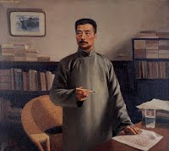
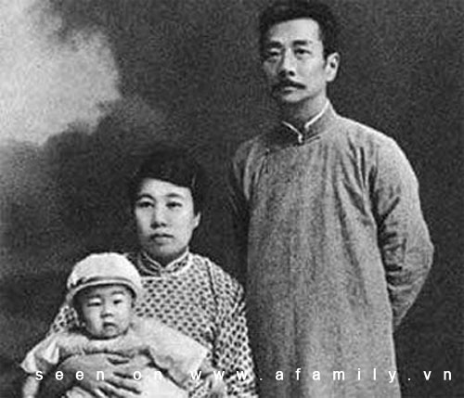
LỖ TẤN (1881- 1936)
nhà văn nổi tiếng Trung Quốc

Slide 3
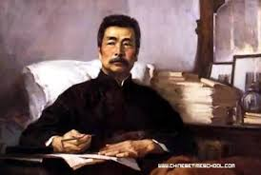
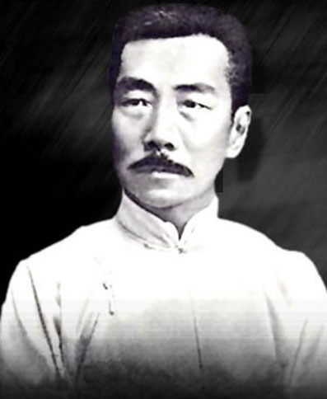
Từng có ý định và làm nhiều nghề
Học ở trường đào tạo nhân viên hàng hải, học kĩ sư hầm mỏ rồi chuyển sang học y

Slide 4
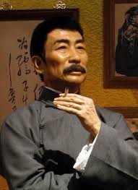
Xem văn chương là
phương thuốc chữa bệnh tinh thần cho quốc dân

Slide 5

…Lỗ Tấn là một người rung động trước hiện thực của cuộc sống, một người biết yêu thương và căm giận. Ông yêu thương con người hết mức, ông căm ghét bọn bóc lột không cùng. Bởi vì nếu không yêu thương hết lòng, làm sao thấu hiểu được nỗi đau khổ đến trở thành "ngu dại" của một người đàn bà mất con …; làm sao thấy rõ những tình cảm chất phác, chân thật đến cảm động của những người bạn thuở thiếu thời nghèo xơ xác nơi quê cũ…
(Hoàng Trung Thông)

Slide 6
…Chúng ta đọc văn Lỗ Tấn để biết yêu thêm cuộc đời này để biết làm đẹp hơn tâm hồn mình, thanh lọc trái tim bằng những điều tốt đẹp và cũng để lưu giữ mãi mãi trong nền văn học nhân loại một cái tên suốt đời viết cho hy vọng của con người.
(Nguyễn Quân)

Slide 7




Tác phẩm của Lỗ Tấn

Slide 8

Cố hương
Dòng xúc cảm về thăm quê sau 20 năm
In trong tập Gào thét (1923)

Slide 9
BỐ CỤC: BA PHẦN
Đoạn 1: Từ đầu đến… “sinh sống”: Tâm trạng của “tôi” trên đường về “cố hương”
Đoạn 2: Từ “Tinh mơ sáng hôm sau…” đến “Sạch trơn như quét”: Những ngày sống ở “cố hương”
Đoạn 3: Còn lại: Tâm trạng của “tôi” trên đường rời xa “cố hương”

Slide 10

HOÀN CẢNH VỀ QUÊ:
“không quản trời lạnh giá”
xa những hai ngàn dặm”, lại cách những “hơn hai mươi năm”
ý định là từ giã lần cuối cùng ngôi nhà cũ - nơi cả đại gia đình chúng tôi đời đời ở chung với nhau
Nhiều mong chờ, hi vọng, lưu luyến

Slide 11

TÂM TRẠNG TRÊN ĐƯỜNG VỀ QUÊ:
Cảm thấy không vui, khá thất vọng vì quê cũ tiêu điều

Slide 12

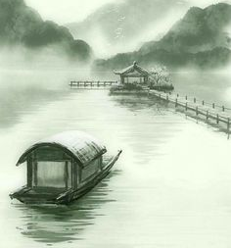
TÂM TRẠNG NHỮNG NGÀY Ở QUÊ:
Nhận thấy quê cũ nghèo nàn
Người mẹ có nỗi buồn thầm kín
Kí ức tươi đẹp về Nhuận Thổ

Slide 13
 | NHUẬN THỔ
 | TRONG QUÁ KHỨ | TRONG HIỆN TẠI
Diện mạo
Nhận thức
Thái độ đối với "tôi"
Ấn tượng của “tôi ” về Nhuận Thổ
Mặt tròn trĩnh
Da bánh mật
Tay hồng hào, mập mạp
Mũ lông chiên
Đeo vòng bạc
Da vàng sạm, nếp răn sâu hoắm, mắt húp mọng
- Tay thô kệch, nứt nẻ
Như một pho tượng
Mũ lông chiên rách tươm; áo bông mỏng dính
- Hiểu biết nhiều
- Đần độn
- Thân thiết, bình đẳng
- Cách bức
Một cậu bé khỏe mạnh, nhanh nhẹn, tháo vát, hiểu biết nhiều.
→ Một người nông dân già nua, nghèo khổ, đần độn, cam chịu.
Notes:
Hình ảnh Nhuận Thổ trong quá khứ chính là hiện thân cho vẻ đẹp của quê hương

Slide 14

Hai Dương trong quá khứ
Hai Dương trong hiện tại
- Là cô gái trẻ
- “Nàng Tây Thi đậu phụ”
- Mặt xoa phấn
- Bán đậu phụ chạy
Trên dưới 50 tuổi
Hình dáng như chiếc com- pa
Chân bé tí tẹo,lưỡng quyền cao,môi mỏng
Giọng nói the thé
Cử chỉ : Giật chiếc bí tất giắt vào lưng quần
Là cô gái xinh xắn , có duyên bán hàng
Xấu xí, kệch cỡm, chua ngoa, tham lam,trơ tráo

Slide 15
Giống nhau:
- Đều là những người nghèo khổ, cùng cực.
Khác nhau:
Hai Dương
Nhuận Thổ
Đanh đá, chua ngoa, chụp giật,thay đổi về nhân cách.
Tình nghĩa,tự trọng
Đần độn, cam chịu

Slide 16
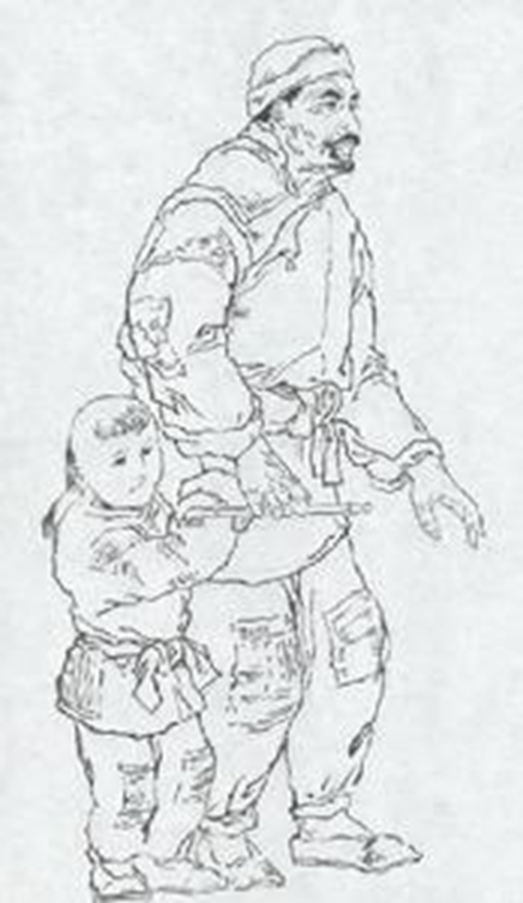
Nhận thấy sự đổi thay của thím Hai Dương: tôi đành ngậm miệng, đứng trầm ngâm
Nhận thấy sự đổi thay của Nhuận Thổ: Tôi như điếng người đi. Thôi đúng rồi! Giữa chúng tôi đã có một bức tường khá dày ngăn cách. Thật là bi đát.
Ngậm ngùi, chua xót, thất vọng

Slide 17
NGUYÊN NHÂN
1
2
3
Phản ánh tình cảnh sa sút về
mọi mặt của xã hội Trung Quốc đầu thế kỉ XX.
Chỉ ra những mặt tiêu cực nằm ngay trong tâm hồn, tính cách của bản thân người lao động.
Phân tích nguyên nhân và lên án các thế lực đã gây ra thực trạng đáng buồn ấy.

Slide 18
CỐ HƯƠNG
Trên đường về quê
Những ngày ở quê
Trên đường rời quê
Cảnh vật
tàn tạ
Con người
sa sút
Mong mỏi,
phảng phất buồn
Buồn bã, đau xót
Tin tưởng,
hy vọng

Slide 19




Bình tranh
1
2
3

Slide 20
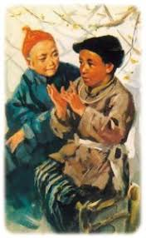
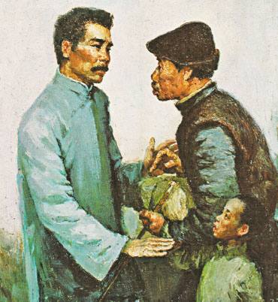
Notes:
20
20

Slide 21

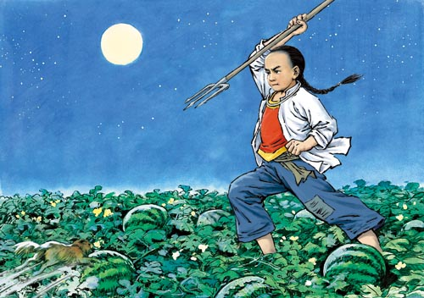
Notes:
21
21

Slide 22
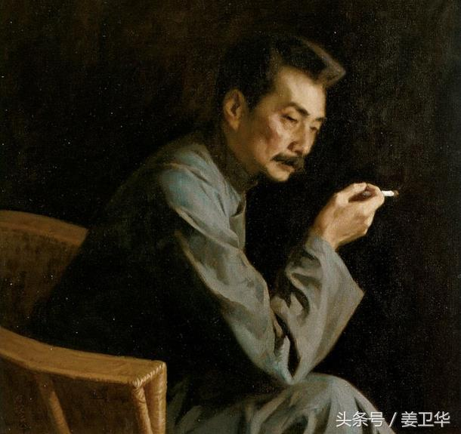
Chân dung nhà văn Lỗ Tấn
Notes:
22
22

Slide 23
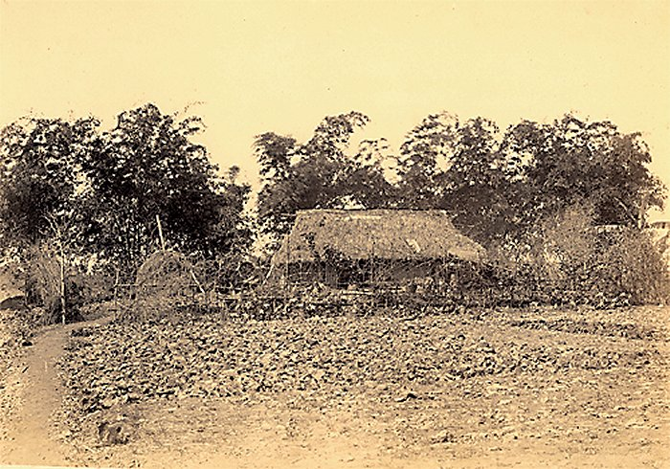
(Đầu thế kỉ XX bọn đế quốc càng tranh giành nhau ảnh hưởng ở Trung Quốc, giúp cho một số quân phiệt gây nội chiến liên miên, tạo nên cảnh đục nước béo cò. Bọn địa chủ lại càng tăng cường bóc lột điạ tô, cho vay nặng lãi, đem sự tổn hại của chúng trút lên đầu người nông dân lao động.

Slide 24
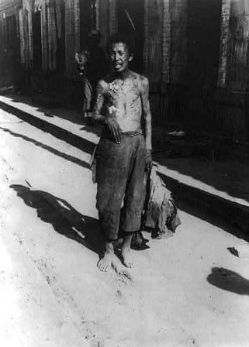
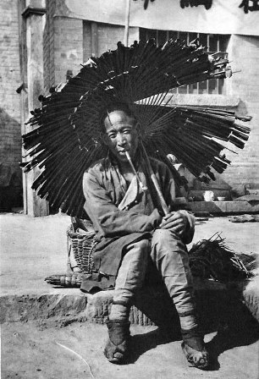
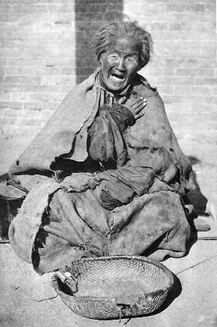
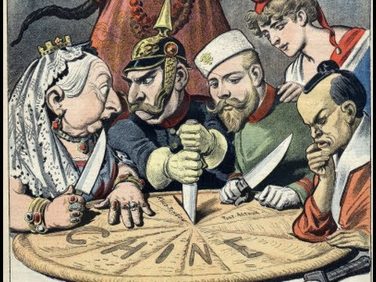
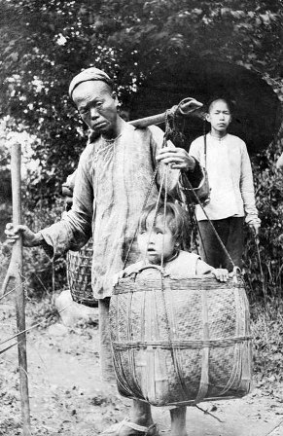
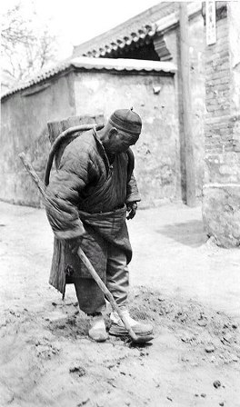
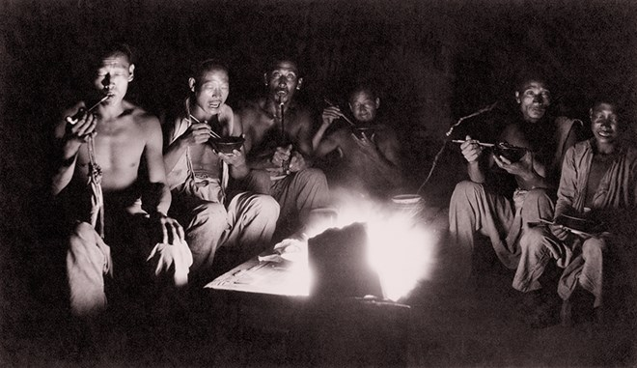
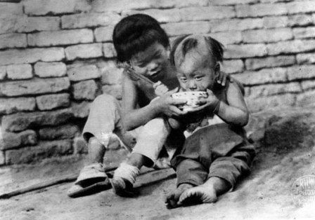
Xã hội Trung Hoa đầu thế kỉ XX

Slide 25

TÂM TRẠNG TRÊN ĐƯỜNG RỜI QUÊ:
Thuyền chúng tôi thẳng tiến. Trong hoàng hôn, những dãy núi xanh hai bên bờ sông đen sẫm lại, nối tiếp nhau chạy lùi về phía sau lái.

Slide 26
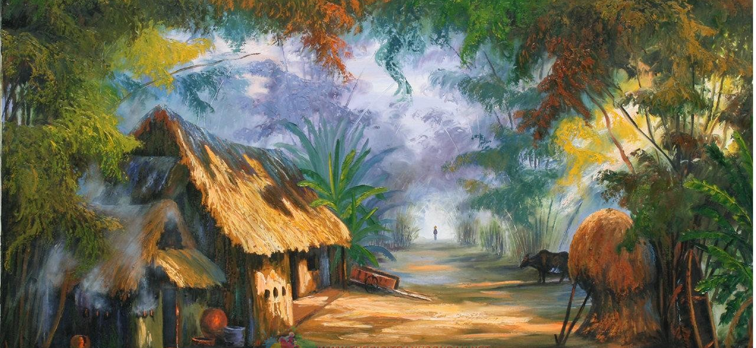
Ngôi nhà cũ xa dần, phong cảnh làng cũ cũng mờ dần…
Tôi cảm thấy chung quanh tôi là bốn bức tường vô hình nhưng rất cao…
Hình ảnh đứa trẻ oai hùng…tôi vốn nhớ rõ lắm, nhưng bây giờ bỗng nhiên mờ nhạt đi…

Slide 27

…nhưng lòng tôi không chút lưu luyến.
…làm cho tôi vô cùng lẻ loi, ngột ngạt.
…khiến tôi lại càng thêm ảo não.

Slide 28
MONG ƯỚC VỀ HOÀNG- THỦY SINH
Không cách bức
Không
chạy vạy
Không
đần độn
Không
tàn nhẫn

Slide 29
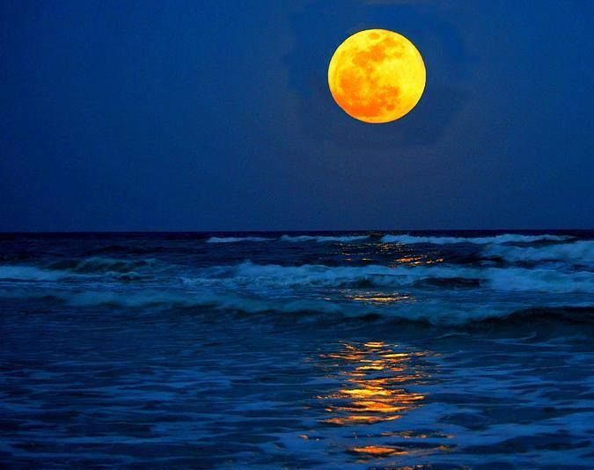
Tôi đang mơ màng thì trước mắt tôi hiện ra cảnh tượng một cánh đồng cát, màu xanh biếc, cạnh bờ biển, trên vòm trời xanh đậm, treo lơ lửng một vừng trăng tròn vàng thắm.
…Đã gọi là hi vọng thì không thể nói đâu là thực đâu là hư. Cũng giống như những con đường trên mặt đất; kì thực trên mặt đất vốn làm gì có đường. Người ta đi mãi thì thành đường thôi.

Slide 30

HÌNH ẢNH CON ĐƯỜNG
- Xuất hiện 80 lần trong hai tập truyện Gào thét và Bàng hoàng
- Xuất hiện chín lần trong Cố hương

Slide 31










ĐỔI MỚI
ĐẤU TRANH
KHÁT VỌNG
TIẾN BỘ
NIỀM TIN VÀ HI VỌNG

Slide 32
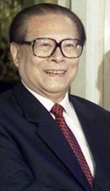
…Lỗ Tấn từng nói: trên mặt đất vốn không có đường, đường là do con người giẫm nát chỗ không có đường mà tạo ra, là khai phá chỗ gai góc mà có. Bất kể gặp bao gian nan trắc trở, chúng ta cần bước tiếp, kiên định không nao núng…hãy đứng vững trên mặt đất, gạt bỏ hết chông gai, tinh thần phấn chấn, đoàn kết phấn đấu, không ngừng tìm tòi và sáng tạo. Đó chính là cách kỉ niệm Lỗ Tấn hay nhất.
(Giang Trạch Dân, phát biểu trong Lễ kỉ niệm 110 năm Ngày sinh Lỗ Tấn)

Slide 33
Buồn bã trước cảnh quê hương tiêu điều, xơ xác
Thẳng thắn chỉ ra con đường đi tự thân cho dân tộc
Thất vọng trước sự đổi thay của con người
NHÂN VẬT “TÔI”
Có tư tưởng tiến bộ, tình yêu quê hương tha thiết
Hi vọng về sự đổi thay của quê hương
Phê phán hủ tục, lễ giáo phong kiến
Phê phán sự ngu muội, cam chịu của nhân dân

Slide 34
Ngôi kể thứ nhất
Xen kẽ quá khứ- hiện tại
Thủ pháp chiếu ứng, lặp lại
Tạo tình huống
1
2
3
4

Slide 35
ĐẦU | CUỐI
Về thăm quê trên con thuyền lúc chiều tối | Rời quê trên con thuyền lúc hoàng hôn
Một vầng trăng tròn, màu vàng thắm… | treo lơ lửng một vừng trăng tròn vàng thắm.
…nói rõ đẹp ở chỗ nào thì thật không có hình ảnh ngôn ngữ nào diễn tả cho được”. | Tôi cảm thấy tựa hồ tôi đã tìm ra quê hương tôi đẹp ở chỗ nào rồi”
Thủ pháp chiếu ứng

Slide 36

Qua truyện ngắn, thông qua việc thuật lại chuyến về quê của nhân vật “tôi”, những rung cảm của “tôi” trước sự thay đổi của làng quê, đặc biệt là của Nhuận Thổ, Lỗ Tấn đã phê phán xã hội phong kiến, lễ giáo phong kiến và đặt ra con đường đi của nông dân và của toàn xã hội.

Slide 37

DẶN DÒ:
Nắm nội dung bài học.
- Chuẩn bị ôn tập Tập làm văn
- Tiết sau: Ôn tập chuẩn bị Kiểm tra học kì.

Slide 38


